Slide 1
Blockchain
指導教授：戴天時教授
財務金融所 郭志福

Slide 2
Blockchain由來
想法：希望把全世界的人所擁有的資產
都記錄在同一本帳簿上
讓「支付」行為以「記帳」方式進行資產轉移呈現
以下以實例作簡單介紹

Slide 3
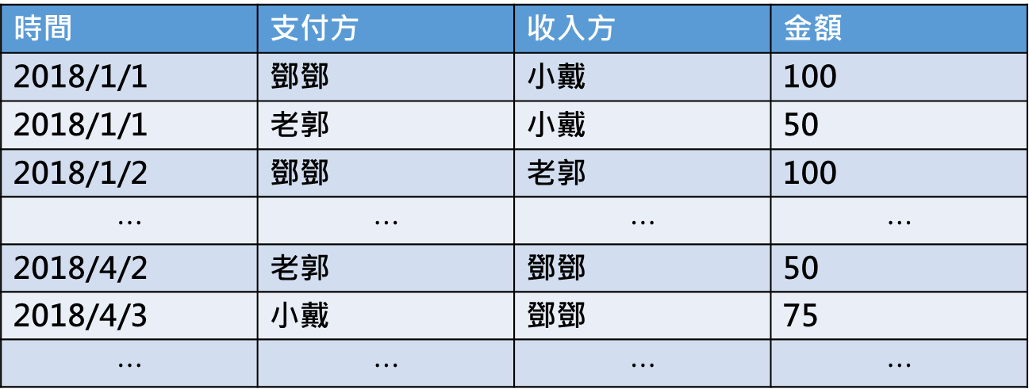
舉例-小戴與他的快樂夥伴們
時間 | 支付方 | 收入方 | 金額
2018/1/1 | 鄧鄧 | 小戴 | 100
2018/1/1 | 老郭 | 小戴 | 50
2018/1/2 | 鄧鄧 | 老郭 | 100
$$⋯$$ | $$⋯$$ | $$⋯$$ | $$⋯$$
2018/4/2 | 老郭 | 鄧鄧 | 50
2018/4/3 | 小戴 | 鄧鄧 | 75
$$⋯$$ | $$⋯$$ | $$⋯$$ | $$⋯$$
金錢的流動變成以記帳方式呈現

Slide 4
所以在烏托邦世界中…
有一個可以紀錄全球交易資訊的超級大帳簿
每個人在帳簿都有一個帳戶
所有人的資產都記錄在帳簿之中
每次交易行為都要記錄在帳簿上

Slide 5
問題
誰來建立超級大帳簿？
帳簿亦需要有的特性
所有權確認………………..誰的錢？
支配權行使………………..誰可以使用這些錢？
清算與結算運作………….餘額充足嗎？
資訊紀錄的信任………….資料不可變更

Slide 6
誰來建立超級大帳簿？
有一位自稱是中本聰(中本哲史、なかもと さとし…)
寫了一套Server軟體，讓自願者提供硬體作為Server ，
成為一個Node
終端使用者(End User)下載電子錢包(e-Wallet)與伺服器連結

Slide 7
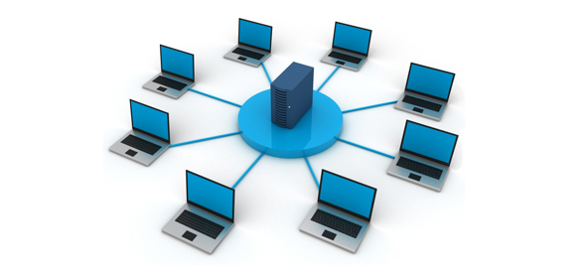
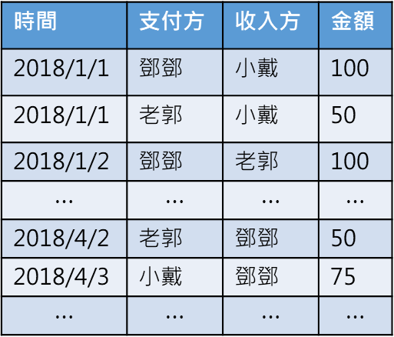


誰來建立超級大帳簿？
節點Node

Slide 8
















誰來建立超級大帳簿？
internet
internet
internet
internet
internet

Slide 9


老郭
2018/4/4 小戴 鄧鄧 20
溢散式的傳遞方式進行
鄧鄧
小戴

Slide 10
問題
帳簿亦需要有的特性
所有權確認………………..誰的錢？
支配權行使………………..誰可以使用這些錢？
清算與結算運作………….餘額充足嗎？
資訊紀錄的信任………….資料不可變更

Slide 11
所有權確認、支配權行使
只有小戴有權力把這筆交易記入帳本之中
但接受交易資訊的Node如何確定這筆交易真的是小戴發出的呢?
2018/4/4 小戴 鄧鄧 20

Slide 12

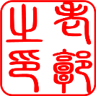

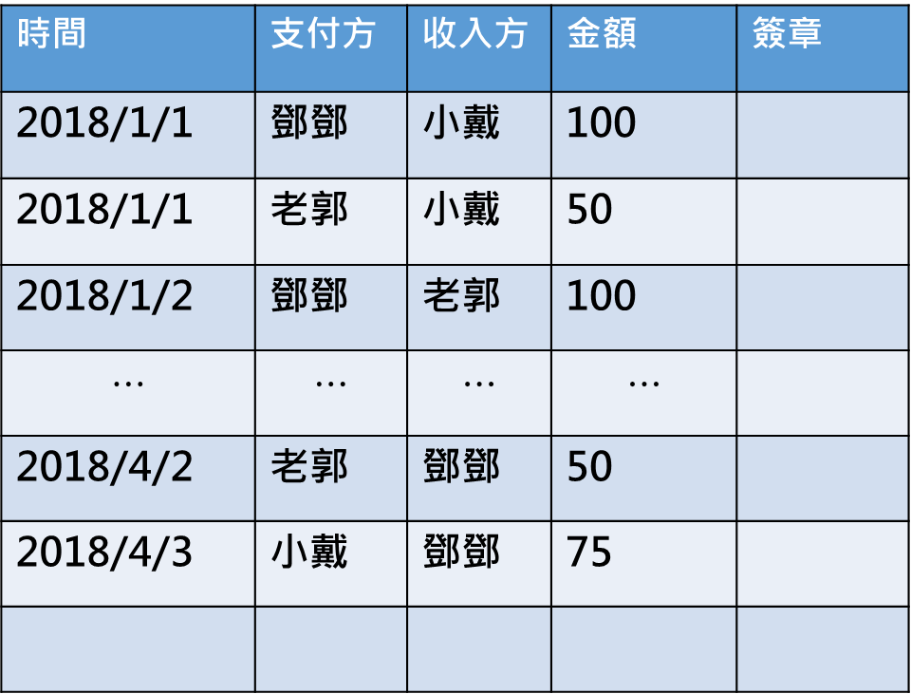
可能發生問題
時間 | 支付方 | 收入方 | 金額 | 簽章
2018/1/1 | 鄧鄧 | 小戴 | 100
2018/1/1 | 老郭 | 小戴 | 50
2018/1/2 | 鄧鄧 | 老郭 | 100
$$⋯$$ | $$⋯$$ | $$⋯$$ | $$⋯$$
2018/4/2 | 老郭 | 鄧鄧 | 50
2018/4/3 | 小戴 | 鄧鄧 | 75
以往在書面帳本，可以以簽章或簽字作為代替
但在電子帳本中……
複製貼上……
2018/4/4 小戴 鄧鄧 100,000

Slide 13
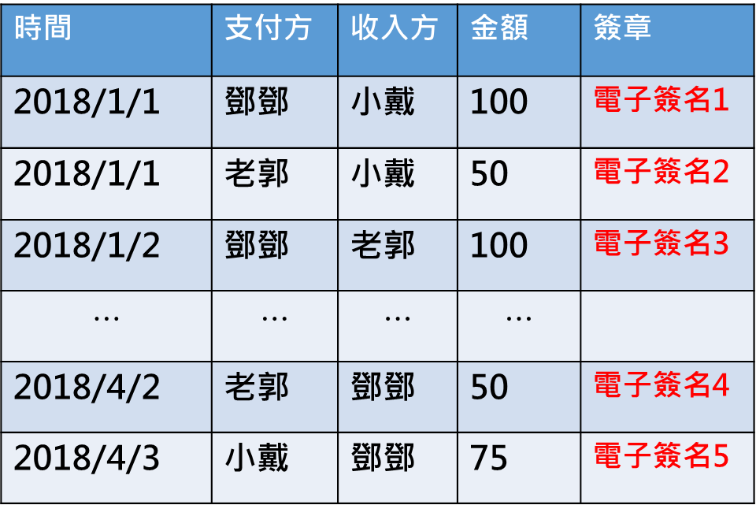
解決方法-電子簽名
時間 | 支付方 | 收入方 | 金額 | 簽章
2018/1/1 | 鄧鄧 | 小戴 | 100 | 電子簽名1
2018/1/1 | 老郭 | 小戴 | 50 | 電子簽名2
2018/1/2 | 鄧鄧 | 老郭 | 100 | 電子簽名3
$$⋯$$ | $$⋯$$ | $$⋯$$ | $$⋯$$
2018/4/2 | 老郭 | 鄧鄧 | 50 | 電子簽名4
2018/4/3 | 小戴 | 鄧鄧 | 75 | 電子簽名5
每一筆交易資訊有專屬的電子簽章
101

Slide 14


加密機制
對稱加密
公開金鑰加密機制PKC (Public Key Cryptography)
也稱非對稱加密機制
2
2
19950629
31172841
19950629
19950629
2594dac587150642fba88b9fa7ea95e4e1a12773abf2ef06884c73ffdfb9f96f
19950629

Slide 15



公開金鑰加密機制
Are you
小戴？
2018/4/4 | 小戴 | 鄧鄧 | 20
Alice
小戴
把公鑰傳給Alice
小戴利用金鑰產生器產生小戴公鑰及私鑰
如果Alice可以利用小戴的公鑰解開加密的訊息
基本上可以確信這則資訊是小戴發的
鑰匙：0與1組成的數字串
公鑰(Public key)
1011001010110100011
私鑰(Private key)
0100000111010001100

Slide 16


公開金鑰加密機制
2018/4/4 | 小戴 | 鄧鄧 | 20
Alice
小戴
解密後的hash1=hash
Sha-256( )=hash
解密
加密
加密後的hash=小戴的簽名
加密後的hash=小戴的簽名
如果Sha-256( )=hash2=hash1
則Alice相信此交易為小戴所發
Node接受這筆交易

Slide 17
SHA-256
原名為Secure Hash Algorithm-256
中文為“安全雜湊演算法”，把字串換成16進位的hash
計算出來的hash值共有64個數
每一數皆為0~9或a~f(16進位)
因此共需佔有64X4=256個Bit(32個Byte)
至今還未被破解…

Slide 18
SHA-256實例
4a444d5efb443178465cbf41107bef93f150600603637f58ca9086f83422d61c
小戴支付鄧鄧20Bitcoin
8e29a887f0eff665b37e6f13cad11daf4946bf52b0cf4b3a944a671cd104dd9d
小戴支付鄧鄧20Bitcoin.

Slide 19

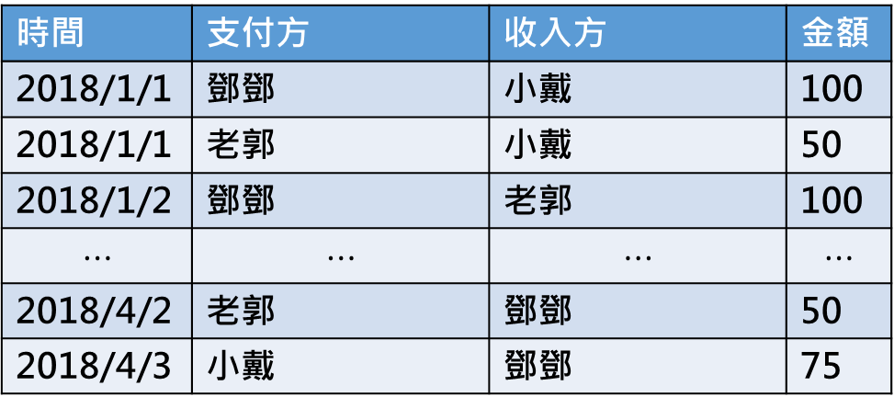
所有權確認、支配權行使
由上述可知，可以利用公開金鑰加密機制PKC進行
並把公鑰當作是「Address號碼」，得到了：
保持用戶匿名性
「所有權」確認、「支配權」行使
時間 | 支付方 | 收入方 | 金額
2018/1/1 | 鄧鄧 | 小戴 | 100
2018/1/1 | 老郭 | 小戴 | 50
2018/1/2 | 鄧鄧 | 老郭 | 100
$$⋯$$ | $$⋯$$ | $$⋯$$ | $$⋯$$
2018/4/2 | 老郭 | 鄧鄧 | 50
2018/4/3 | 小戴 | 鄧鄧 | 75
小戴
100001110
110000010
100001110
111001010
100001110
110000010
111001010
老郭
111001010
111001010
110000010
100001110
110000010
鄧鄧
110000010

Slide 20
位址Address
實際在Bitcoin上是把公鑰在進行sha-256轉換
然後再進行RIPEMD-160在轉換一次而得
一個人可生成許多Address，通常Address為一次性使用(有Address即可查詢餘額及所有交易)
小戴e-Wallet
鄧鄧e-Wallet
小戴
鄧鄧
Address1……餘額12BTC
支付20BTC
Address2……餘額8BTC
Address1……餘額12BTC
Address3……餘額10BTC
Address2……餘額20BTC
Address4……餘額4BTC

Slide 21
問題
帳簿亦需要有的特性
所有權確認………………..誰的錢？
支配權行使………………..誰可以使用這些錢？
清算與結算運作…………餘額充足嗎？
資訊紀錄的信任…………資料不可變更

Slide 22
清算與結算的運作
以往支付上，有第三方單位幫忙確認，支付方是否金額充足，如：銀行。
區塊鍊上每個Address資產的計算：
Address的資產=第一次登入資產
+所有轉給Address的資產總額
-所有Address支付的資產總額

Slide 23
清算與結算的運作
在每一筆交易訊息中，需要包括以往的交易訊息
例：
交易行為 | 電子簽名中的交易訊息
Address支付給Address20BTC | Blockchain生態系給Address20BTC→支付給Address20BTC
Address支付給Address30BTC | Blockchain生態系給Address30BTC→支付給Address30BTC
Address支付給Address50BTC
Address支付給Address 20BTC+ Address支付給Address 30BTC
→支付給Address 50BTC

Slide 24
清算與結算的運作
交易行為 | 電子簽名中的交易訊息
Address支付給Address30BTC | Blockchain生態系給Address30BTC→支付給Address30BTC
Address支付給Address30BTC | Blockchain生態系給Address30BTC→支付給Address30BTC
Address支付給Address50BTC
Address支付給Address 30BTC+ Address支付給Address 30BTC
→支付給Address 50BTC+支付給Address 10BTC

Slide 25
問題
帳簿亦需要有的特性
所有權確認………………..誰的錢？
支配權行使………………..誰可以使用這些錢？
清算與結算運作………….餘額充足嗎？
資訊紀錄的信任………….資料不可變更
資料同步發生衝突
中本聰採用「Block」及「Chain」來解決！

Slide 26

老郭
如何確保
每一筆紀錄不能被竄改？
鄧鄧
小戴

Slide 27


哪一筆帳
需要先記錄？
老郭
2018/4/4 老郭 鄧鄧 20
2018/4/4 小戴 鄧鄧 20
鄧鄧
小戴

Slide 28
Block 的模樣
{
"hash" : "0000000000000001b6b9a13b095e96db41c4a928b97ef2d944a9b31b2cc7bdc4",
"previousblockhash" : "0000000000000002a7bbd25a417c0374cc55261021e8a9ca74442b01284f0569",
"difficulty" : 1180923195.25802612,
"time" : 1388185914,
"nonce" : 924591752,
"merkleroot" : "c91c008c26e50763e9f548bb8b2fc323735f73577effbc55502c51eb4cc7cf2e",
"version" : 2,
"tx" : [
"d5ada064c6417ca25c4308bd158c34b77e1c0eca2a73cda16c737e7424afba2f",
"b268b45c59b39d759614757718b9918caf0ba9d97c56f3b91956ff877c503fbe",
... 417 more transactions ...
],
"confirmations" : 35561,
"size" : 218629,
"height" : 277316,
"bits" : "1903a30c",
"chainwork" : "000000000000000000000000000000000000000000000934695e92aaf53afa1a",
"nextblockhash" : "000000000000000010236c269dd6ed714dd5db39d36b33959079d78dfd431ba7"
}
Header 標頭
Transaction 交易內容
其他資訊
Reference: “Mastering Bitcoin” by Andreas M. Antonopoulos Example 8-3. Block 277,316

Slide 29
"hash" : "0000000000000001b6b9a13b095e96db41c4a928b97ef2d944a9b31b2cc7bdc4",
"previousblockhash" : "0000000000000002a7bbd25a417c0374cc55261021e8a9ca74442b01284f0569",
"difficulty" : 1180923195.25802612,
"time" : 1388185914,
"nonce" : 924591752,
"merkleroot" : "c91c008c26e50763e9f548bb8b2fc323735f73577effbc55502c51eb4cc7cf2e",
"version" : 2,
Transaction 交易內容
將tx中所有交易訊息利用sha-256轉換成hash value並儲存到merkleroot
把header當作原文再進行sha-256轉換成hash value並儲存到hash中
"tx" : [
"d5ada064c6417ca25c4308bd158c34b77e1c0eca2a73cda16c737e7424afba2f",
"b268b45c59b39d759614757718b9918caf0ba9d97c56f3b91956ff877c503fbe",
... 417 more transactions ...],
所以：
1. 要更改tx需要重做merkleroot
2. 要重做merkleroot需要重算hash值
3. 無法重算hash就無法更改tx

Slide 30
Block
"hash" : "0000000000000001b6b9a13b095e96db41c4a928b97ef2d944a9b31b2cc7bdc4",
"previousblockhash" : "0000000000000002a7bbd25a417c0374cc55261021e8a9ca74442b01284f0569",
"difficulty" : 1180923195.25802612,
"time" : 1388185914,
"nonce" : 924591752,
"merkleroot" : "c91c008c26e50763e9f548bb8b2fc323735f73577effbc55502c51eb4cc7cf2e",
"version" : 2,
為了讓hash值不容易重新計算，以header當中”difficulty”作為條件
讓計算hash值變成是很困難的事情

Slide 31
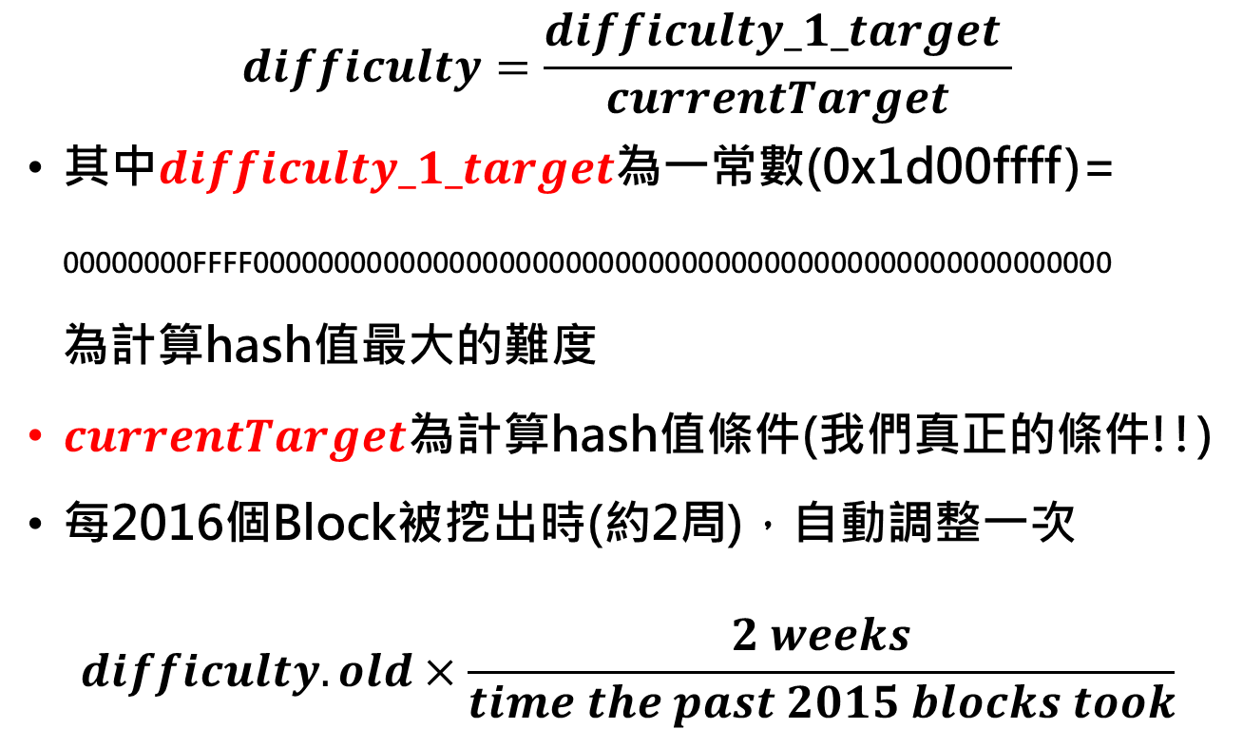
Difficulty
$$difficulty=\frac{difficulty_1_target }{currentTarget}$$
其中$difficulty_1_target$為一常數(0x1d00ffff)=
00000000FFFF0000000000000000000000000000000000000000000000000000
為計算hash值最大的難度
$currentTarget$為計算hash值條件(我們真正的條件!!)
每2016個Block被挖出時(約2周)，自動調整一次
$$difficulty.old×\frac{2 weeks}{time the past 2015 blocks took}$$

Slide 32

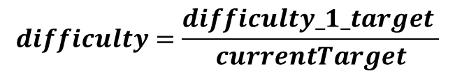
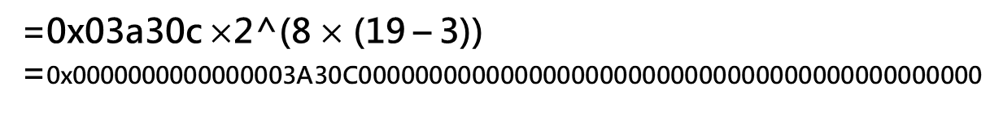
Difficulty
轉乘16進位
$$difficulty=\frac{difficulty_1_target }{currentTarget}$$
"difficulty" : 1180923195.25802612,
Target= 0x 19 03a30c
coefficient $×$ 2^(8 $×$ (exponent – 3))
電腦讀取用
=0x03a30c $×$2^(8 $×$ (19 – 3))
=0x0000000000000003A30C00000000000000000000000000000000000000000000
Hash值要小於difficulty所推出的target 以上述為例：
"hash" : 0000000000000001b6b9a13b095e96db41c4a928b97ef2d944a9b31b2cc7bdc4
"target"：
0000000000000003A30C00000000000000000000000000000000000000000000

Slide 33
如何算出符合條件的hash
"hash" : "0000000000000001b6b9a13b095e96db41c4a928b97ef2d944a9b31b2cc7bdc4",
"previousblockhash" : "0000000000000002a7bbd25a417c0374cc55261021e8a9ca74442b01284f0569",
"difficulty" : 1180923195.25802612,
"time" : 1388185914,
"nonce" : 924591752,
"merkleroot" : "c91c008c26e50763e9f548bb8b2fc323735f73577effbc55502c51eb4cc7cf2e",
"version" : 2,
nonce又稱為隨機數，藉由調整nonce，計算出符合條件的hash值
猜一個nonce
用sha-256計算hash
比difficulty小即成功
失敗則回到步驟1.
挖礦!

Slide 34

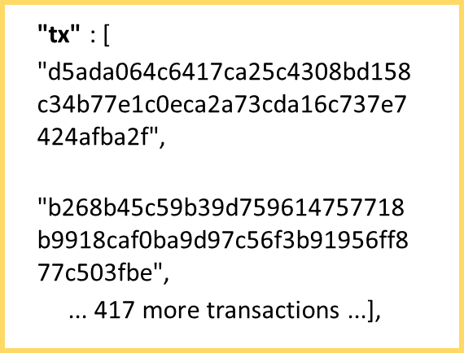
礦工
礦工檢驗「小戴支付給鄧鄧50BTC」，是否為小戴發的
(檢驗交易訊息hash值是否一樣 見P.16)
交易內容是否重複出現
檢驗小戴是否有足夠的BTC支付
(檢驗Address中是否有足夠的餘額)
蒐集足夠多的交易資訊製作Block
不斷猜nonce值計算出符合difficulty的hash值
成功製作Block後，在交易訊息中添增一條
「Bitcoin生態系支付“礦工”12.5BTC」

Slide 35
礦工
所以礦工可獲取
建立Block所獲取的酬勞
Bitcoin交易者的手續費
每建立21萬個Block(約四年)，報酬減半一次
自2009年起，已減半兩次，目前為12.5BTC
預計在2140年將不再有Bitcoin產出
整個Blockchain只會有2100萬Bitcoin
Difficulty也隨著越來越多人參與，而越來越高
目的：控制每10分鐘才能產生1個Block
2018/4/3 "difficulty":3511060552899.72
https://blockexplorer.com/api/status?q=getDifficulty

Slide 36
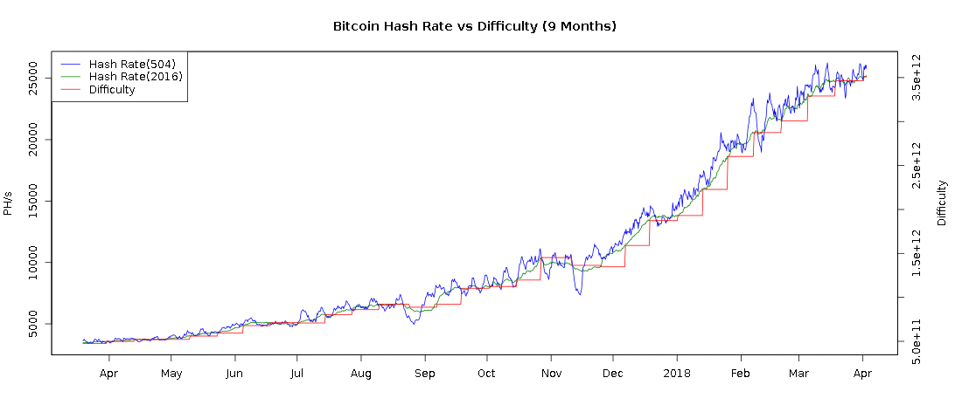
Difficulty curve
Hash rate(504)：最後504個Blocks的平均計算力(PBHash/sec)
Hash rate(2016)：最後2016個Blocks的平均計算力(PBHash/sec)
Reference: “https://bitcoinwisdom.com/bitcoin/difficulty”

Slide 37
Chain
"hash" : "0000000000000001b6b9a13b095e96db41c4a928b97ef2d944a9b31b2cc7bdc4",
"previousblockhash" : "0000000000000002a7bbd25a417c0374cc55261021e8a9ca74442b01284f0569",
"difficulty" : 1180923195.25802612,
"time" : 1388185914,
"nonce" : 924591752,
"merkleroot" : "c91c008c26e50763e9f548bb8b2fc323735f73577effbc55502c51eb4cc7cf2e",
"version" : 2,
把前一個Block的hash值加入header再進行sha-256
再次增加更改Block的hash值的難度

Slide 38
問題
帳簿亦需要有的特性
所有權確認………………..誰的錢？
支配權行使………………..誰可以使用這些錢？
清算與結算運作………….餘額充足嗎？
資訊紀錄的信任………….資料不可變更
資料同步發生衝突
中本聰採用「共識決演算法 (Consensus Algorithm) 」
來解決資料同步！

Slide 39
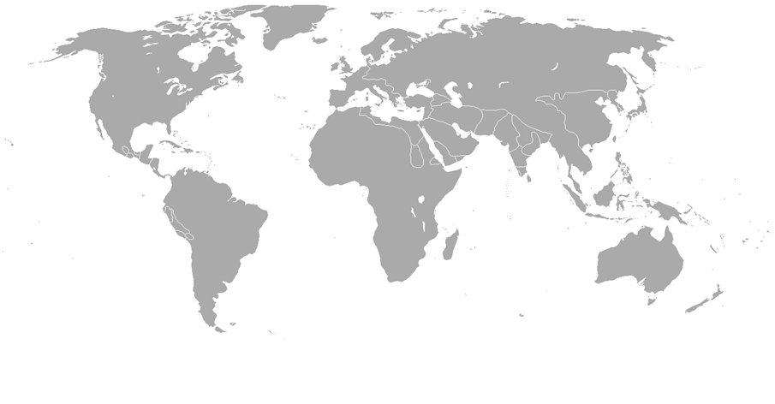
假設目前全世界的 Blockchain 都 Sync & Consistent
最上層的 Block 以藍色代表
Node R
Node G
blue
blue
Blockchain
for Node G
Blockchain
for Node R

Slide 40
因為沒有 centralized control
所以沒有人知道別人在做時麼
Node R
Node G
Red
Green
blue
blue
Node R 與 Node G
各自在挖自己的 block
並且各自連結到自己的 Blockchain 上
然後各自將 Block 傳遞到與其連結的 node
Blockchain
for Node R
Blockchain
for Node G

Slide 41
漸漸的, 全世界的 Blockchain, 被區分為 Red 與 Green 兩大陣營.
Node R
Node G
Red
Node W
Green
blue
blue
Red
Green
blue
在 Node W 產生衝突
Blue 後面
到底是要接 Red？
還是接 Green？
Blockchain
for Node R
Node W 決定暫不解決
視接下來的情況再做反應
Blockchain
for Node W
Blockchain
for Node G

Slide 42
這時候又有一個 Node P 建立了一個 Block, 並且向外傳遞.
Node P
Node R
Purple
Node G
Red
Node W
Green
Green
blue
blue
Red
Green
blue
blue
Blockchain
for Node R
Blockchain
for Node W
Blockchain
for Node P
Blockchain
for Node G

Slide 43

傳到 Node W 時, W 決定依建議連結到 Green Block 上, 並將 Red Block 截除.
Node P
Node R
Purple
Node G
Red
Node W
Green
Purple
Green
blue
blue
Red
Green
blue
blue
Blockchain
for Node R
Blockchain
for Node G
Blockchain
for Node W
Blockchain
for Node P

Slide 44
Node P
Node R
Purple
Node G
Purple
Node W
Purple
Purple
Green
Green
Green
blue
Green
blue
Red
blue
原本在Red Block中的transaction
若以包含於Purple或Green之中，那無任何問題
若未包含其他區塊包覆，則需傳遞出去，等待其他區塊包覆
blue
Blockchain
for Node P
Blockchain
for Node R
Blockchain
for Node G
Blockchain
for Node W

Slide 45
共識決演算法Consensus Algorithm
全球的Node，藉由網路，採用了
相同的「Block取捨協議」
相互「擴散」資訊
因此最終系統上的區塊練會收斂(Covergence)與一致(Consistent)
我們稱以「共識決的演算法 (Consensus Algorithm) 」
進行資料的同步

Slide 46
Proof of Work
也因為全世界有許多的node同時在製作Block，所以很容易造成Blockchain產生分叉(fork)
因此node會加總分支的difficulty，選擇比較困難的分支留下
這種作法稱為以Proof Of Work的方式進行資料同步

Slide 47
總結
internet
internet
internet
internet
internet

Slide 48
總結
問題 | 解決方法
所有權確認
支配權行使
清算與結算運作
資訊紀錄的信任
資料同步發生衝突
公開金鑰加密機制
收入-支出
Difficulty + Hashing
Proof Of Work的共識決演算法

Slide 49
總結
Blockchain代表三種技術的複合式組合
PKC Public Key Cryptography 公開金鑰加密機制
Difficulty + Hashing 的條件式雜湊函數機制
POW Proof Of Work 的共識決演算法

Slide 50
Reference
台灣網路認證公司 策略長 杜宏毅
《Blockchain的前世今生與未來》
https://www.gitbook.com/@easonwang01
https://zh.wikipedia.org

Slide 51
THANK YOU!

